Slide 1

ILC 推進会議
KEK, September 16, 2014

Slide 2
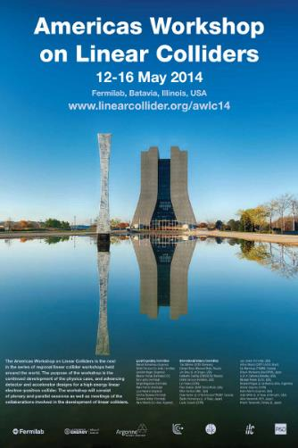

ILC Status
from Japan
Atsuto Suzuki

Slide 3
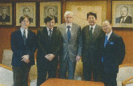
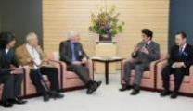
Action Plan in 2012
at European Strategy Meeting
Dec. 11, 2012
2012
2013
2014
2015~6
Positive Reference
from New Prime Minister
Establish ILC Pre-
J-Lab.
Set-up JLCB and JLCC
HEP
Researchers
Site Decision
Design ILC Lab.
Cite/Host
Establish
Formal Message
on Hosting ILC in Japan
Project Proposal to Science Council of Japan
Proposal of hosting ILC in Japan to Government
Detailed Design of International Country
Japan Policy Council

Slide 4
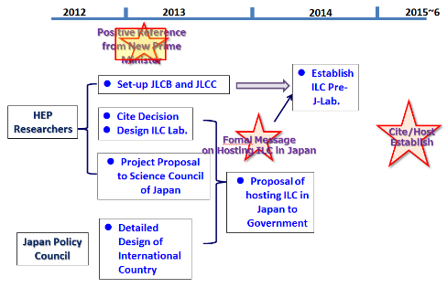
Action Plan
toward before
Construction
in 2014
2012
2014
Further Action Plan before Construction
construction

Slide 5
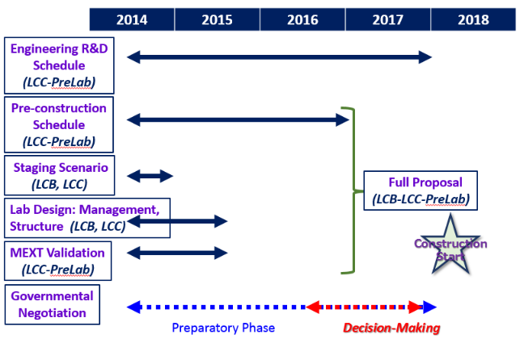
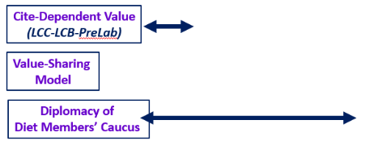
3. Summary
Further Action Plan before Construction
①
②
③
④
⑤
⑥
⑦
⑧
⑨

Slide 6
Value for Staging Energy Upgrade
（１）Construction・Commissioning（10年間）
250GeV accelerator・Civil Engineering・Facility・Building: 76％ of FULL Full Spec.
Tunnel Length: 31 km
（2）250 GeV Run（5 years）＋ Energy Upgrade（1 year）
Labor Cost：850FTE, Maintenance: 3％ of Instruments, Electricity
（３）370 GeV Run（5 years）＋ Energy Upgrade（1 year）
（４）500 GeV Run（８年間）
Accelerator | Land | CFS | Detector | Labor | Electricity | Maintenance | Total
6,700 | 50 | 1,600 | 900 | 2,900 | 2,200 | 2,900 | 17,250
Total Expense for 30 Years（Construction: 12 years＋Run18 years）
= 17,250 B$ 575 M$/Year
Sharing Model
Japanese Sharing（example）
CFS・Land: 100％ → 1,650
Instrument・Electricity： 50％ → 4,450
Maintenance・Labor： 33％ → 1,920
Detector： 20％ → 180
Total for 30 years
8,200 M$, 275M$/year

Slide 7
Further Action Plan before Construction
2014 | 2015 | 2016 | 2017 | 2018
Governmental
Negotiation
Preparatory Phase
Decision-Making
Cite-Dependent Value
(LCC-LCB-PreLab)
 | Host | Others
CFS - LAND | ??? % | ??? %
Instrument - Electricity | ??? % | ??? %
Maintenance/Labor | ??? % | ??? %
Detector | ??? % | ??? %
Value-Sharing
Model
ILC
→ JLC
after TDR

Slide 8
ILC Progress in Japan
Atsuto Suzuki
ICFA meeting in Valencia
July 6, 2014

Slide 9
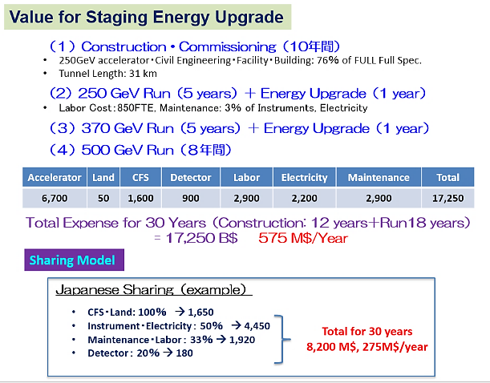
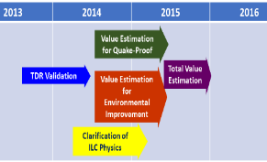
Further Action Plan before Construction
2014 | 2015 | 2016 | 2017 | 2018
Governmental
Negotiation
Preparatory Phase
Decision-Making
Cite-Dependent Value
(LCC-LCB-PreLab)
Value
Sharing Model
(LCC-LCB-PreLab)

Slide 10
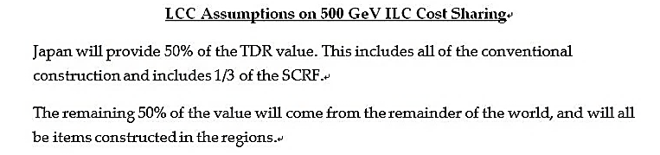
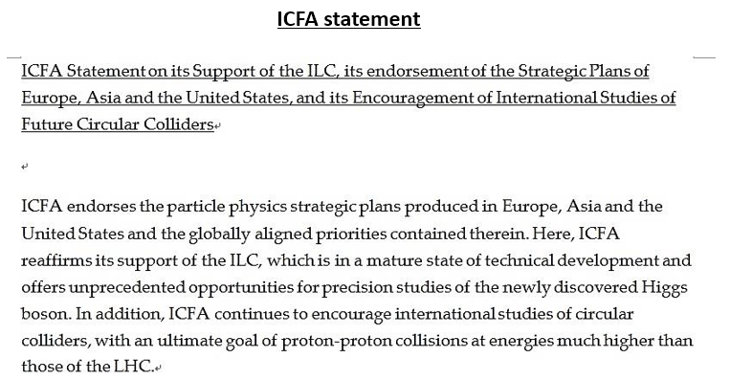

Slide 11
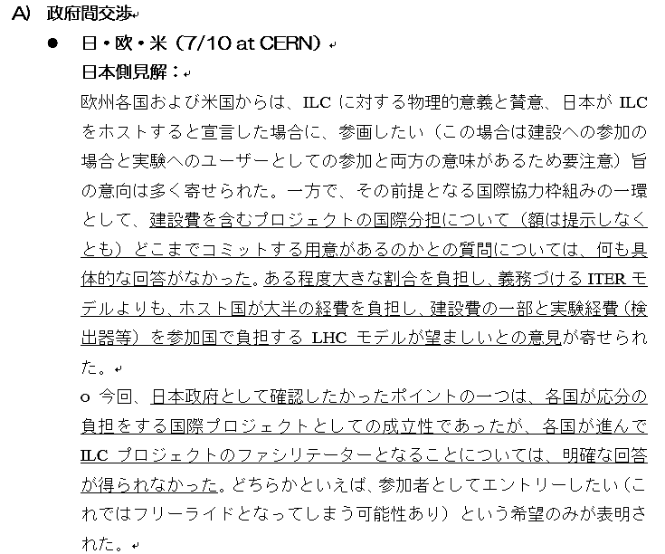

Slide 12
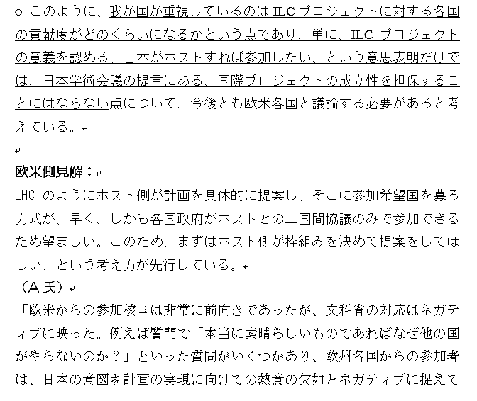
いる。

Slide 13
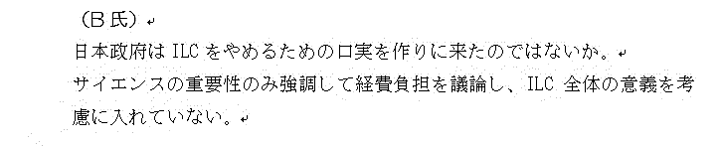

Slide 14
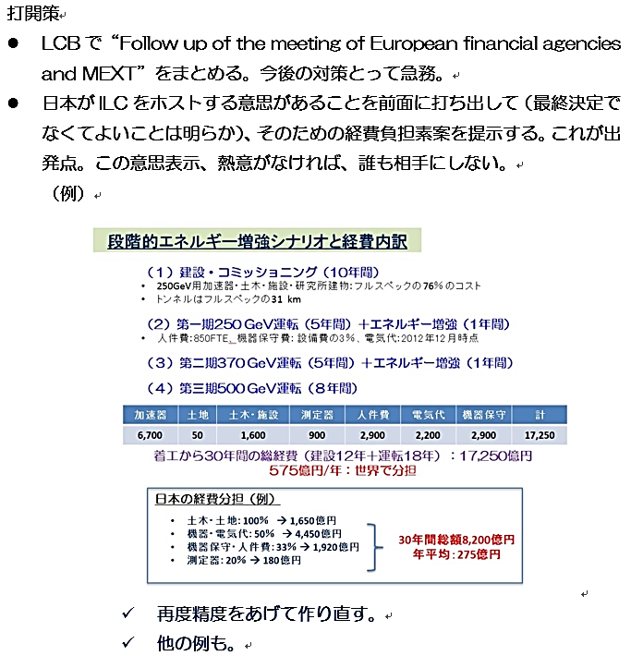

Slide 15
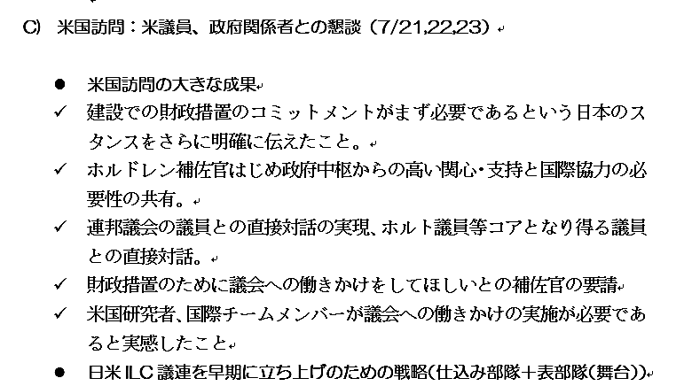

Slide 16
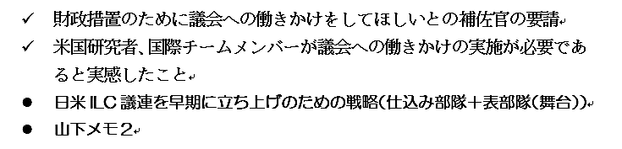
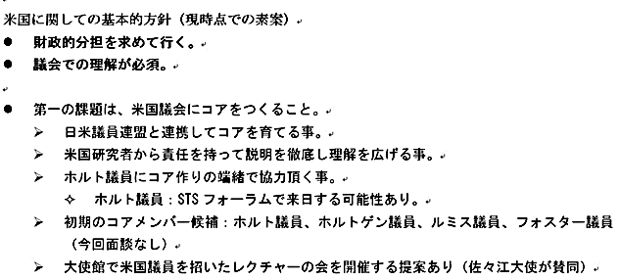

Slide 17
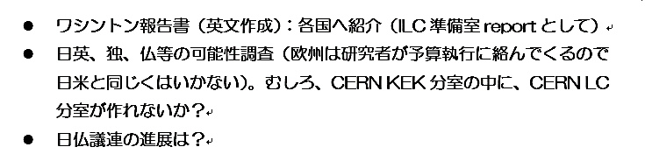

Slide 18
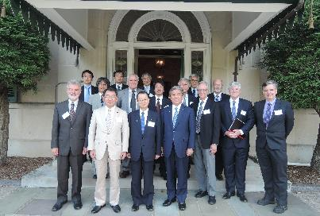
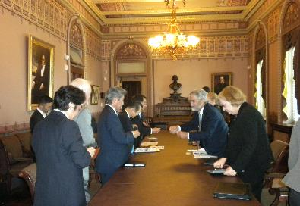
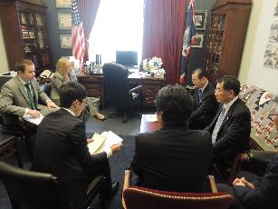
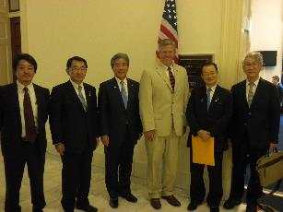
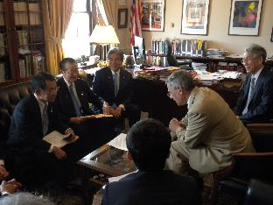
7/22 Round Table Discussions with
米OSTP, DOE and Physicists
7/23 Discussions with
Holdren大統領科学補佐官他
7/23 シンシア・ルミス
下院議員の補佐官
7/23 ランディー・ホルトグレイン
下院議員
7/23 ラッシュ・ホルト
下院議員

Slide 19

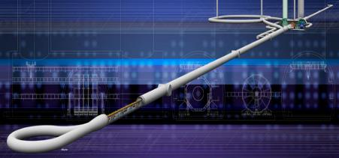
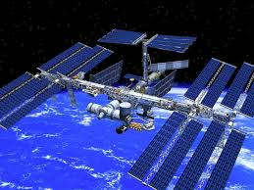
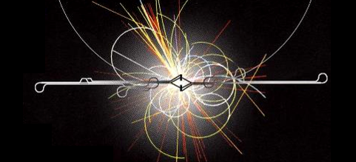
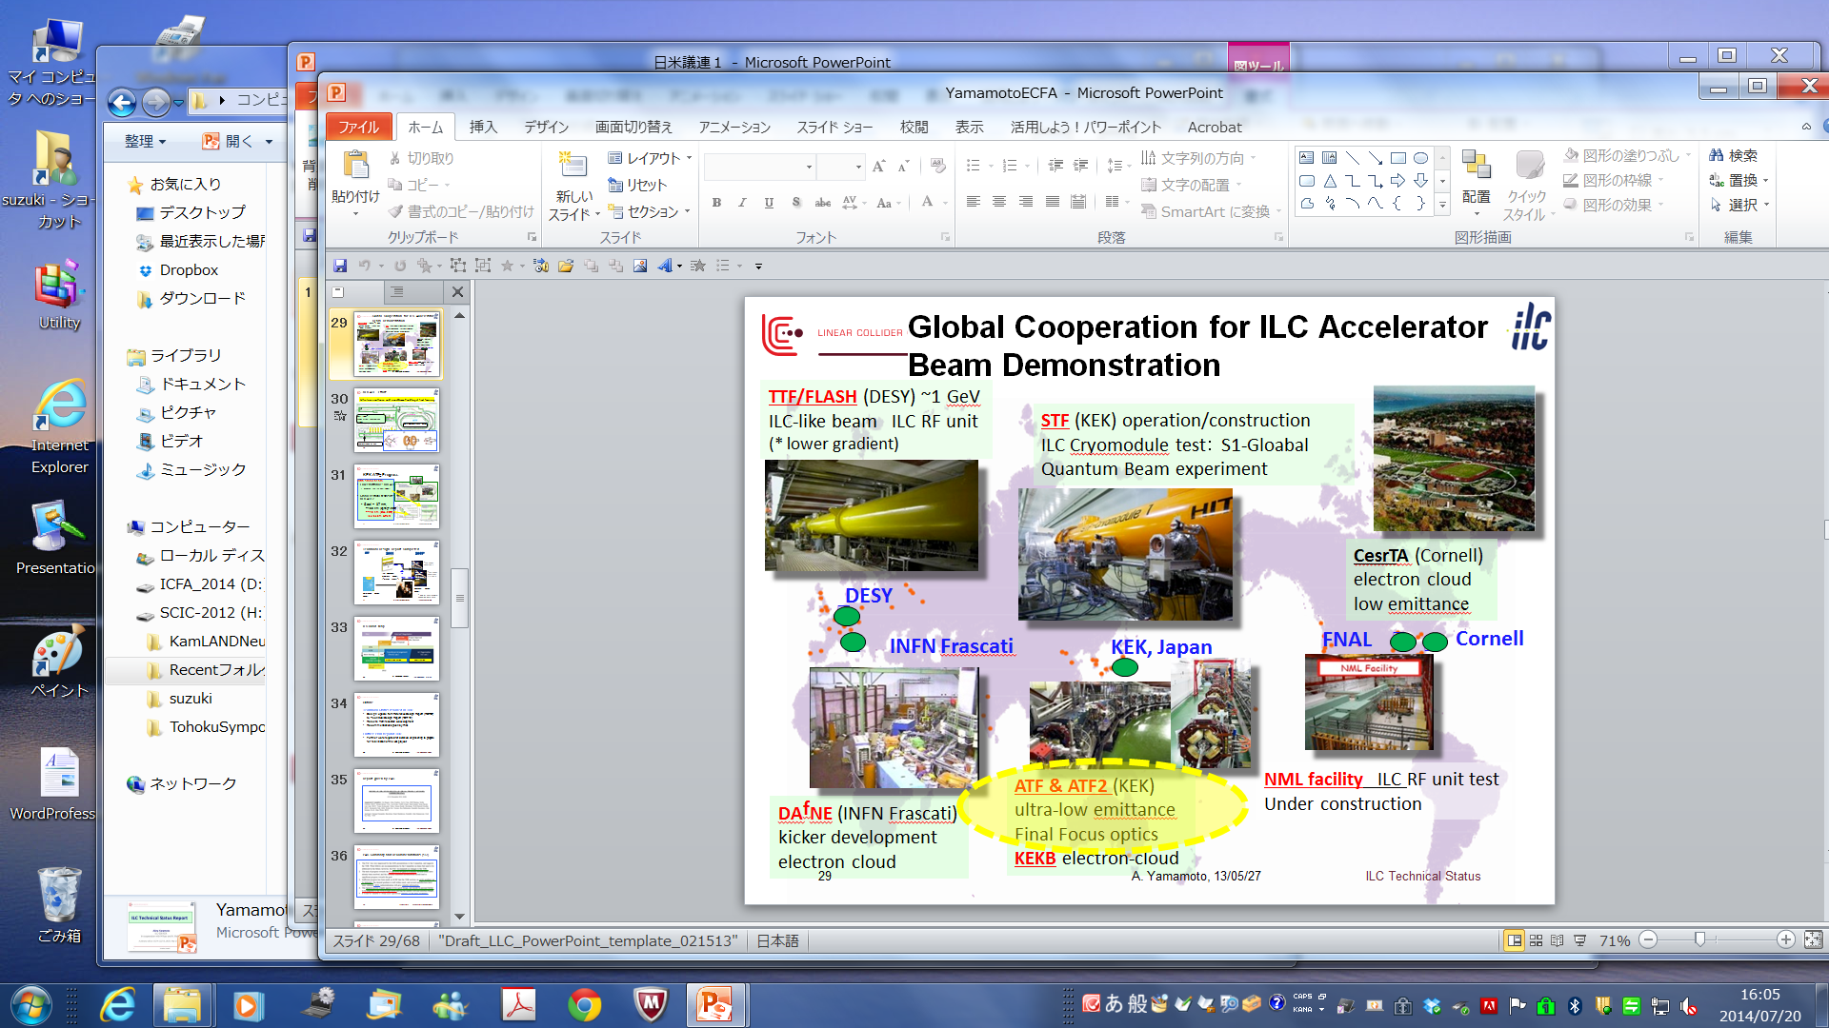
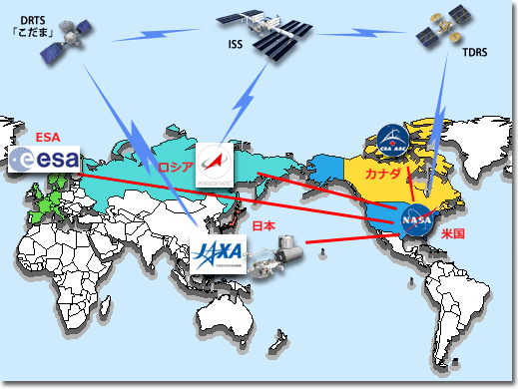
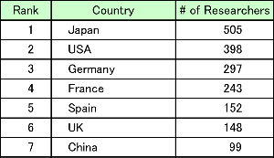
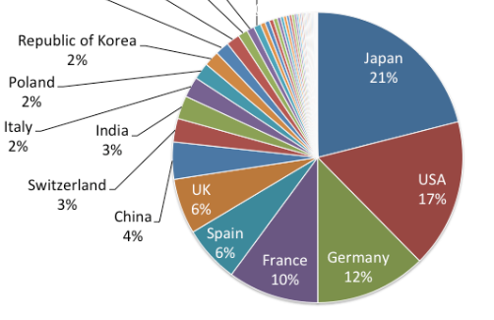
US-Japan Initiatives on Global Projects
ISS: International Space Station
e⁻
e⁺
US+Japan=904
Total : 2401

Slide 20
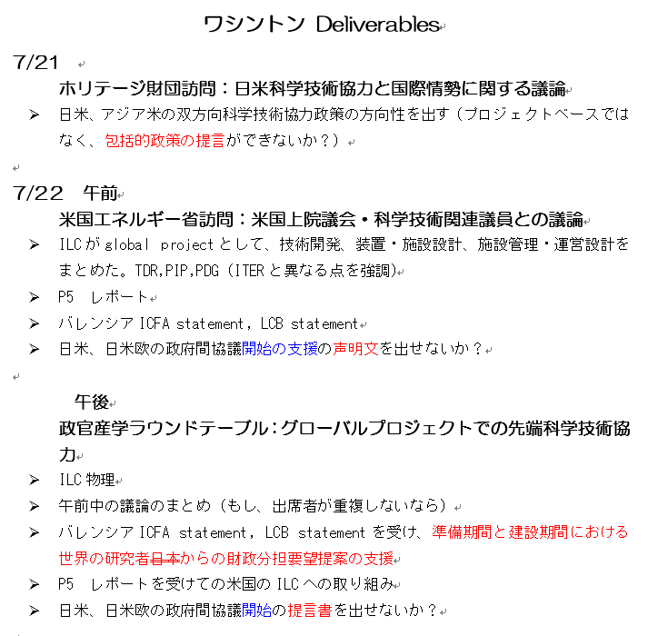

Slide 21
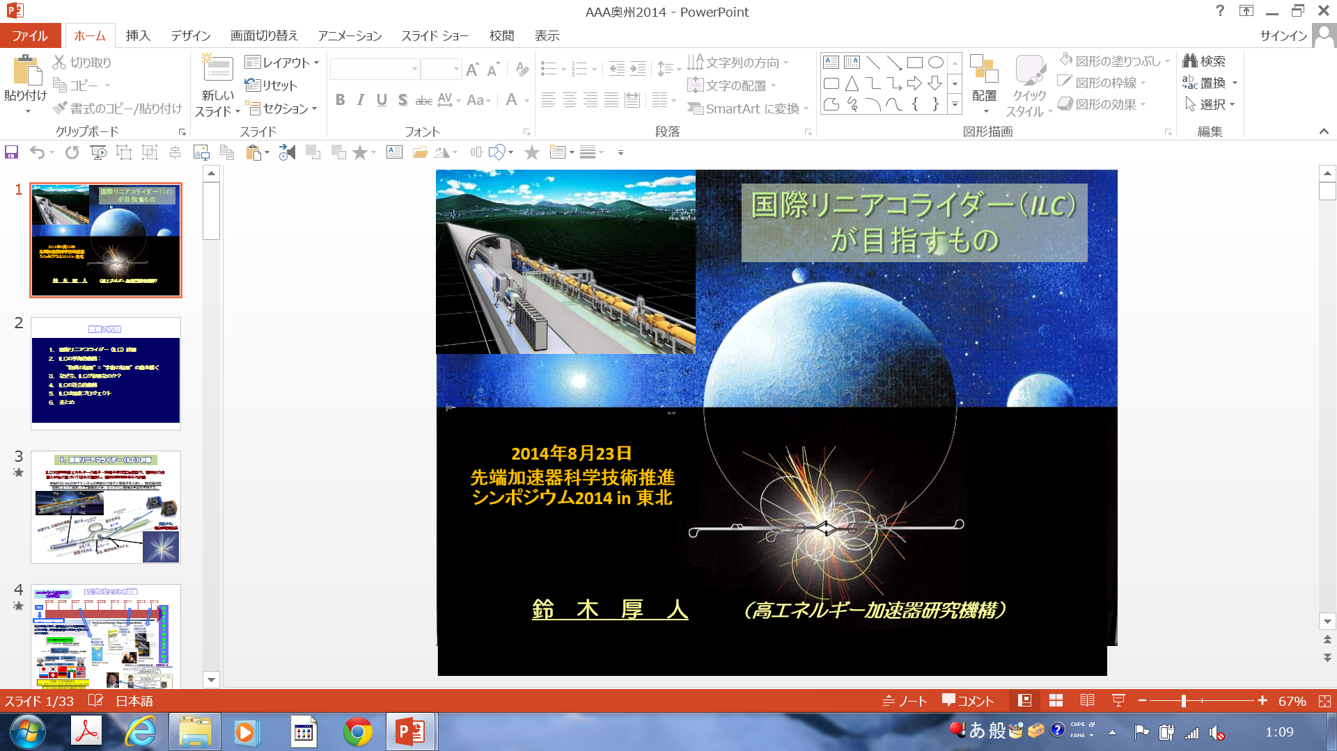
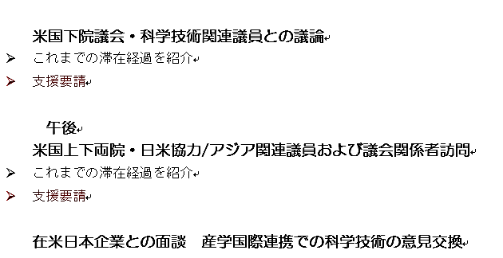

Slide 22
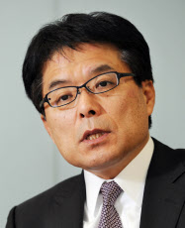
学術的な重要性が極めて大きいことだけでは、ILCのような巨額なプロジェクトは正当化できない。
国民的な合意を得るには、いかに国民に役立つかの説明が必須。
官界・政界・産業界に多くのサポーターが必要である。
他の分野に大きな影響を与えないような予算を獲得することが必要
大きな経済的効果
様々な技術の派生
若い世代に夢と希望を与える
国際的に尊敬される国家
日本創成会議 増田寛也氏
ILCを中心とした新たな国際都市を作る

Slide 23
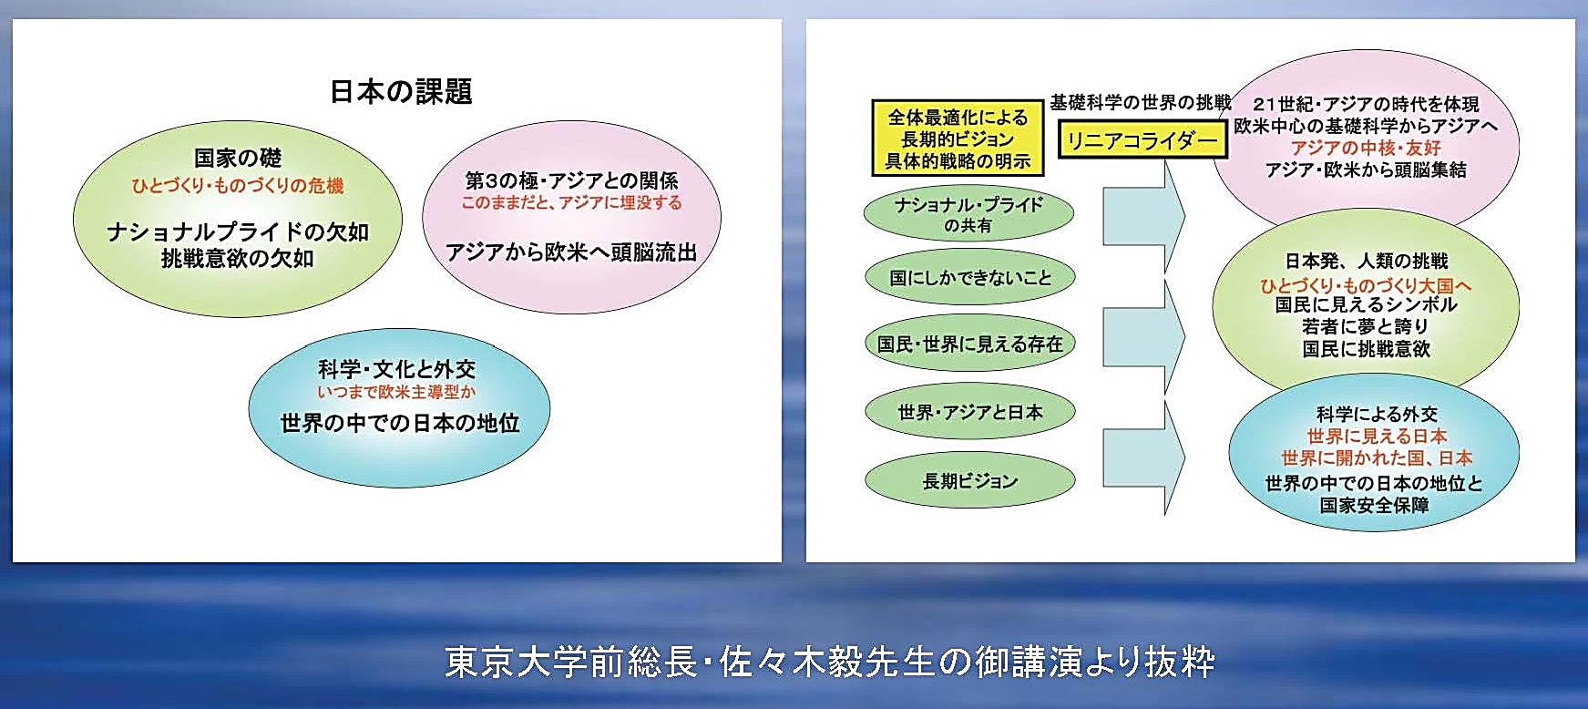
日本の課題への貢献
日本に世界から多くの研究者が集まり長期にわたって基礎科学を
主導することは世界平和への大きな貢献

